Slide 1
Allégorie de la caverne
Platon (-428, -348)
La République, chapitre VII
L’être humain peut-il dépasser l’opinion et appréhender la vérité?
L’allégorie ou mythe de la caverne contient la réponse de Platon.
Dialectique: moyen retenu par Platon pour cheminer vers la vérité.
Exemple de cette dialectique: extrait de l’Alcibiade lu en classe (dialogue entre Socrate et Alcibiade)

Slide 2
Allégorie de la caverne

Slide 3
Allégorie de la caverne

Slide 4
Allégorie ou mythe de la caverne
2 mondes distincts:
Le monde des Idées (ou monde intelligible)
Monde invisible qui existe sous forme d’Idées.
Ex.: l’idée de la Justice, l’idée du Bien, l’idée du Beau, l’idée de l’amour, l’idée de l’amitié.
Monde de la vérité
____________________________________________________
Le monde sensible (il est le reflet du monde des Idées)
Monde dans lequel nous vivons, il est en devenir, changeant et
perceptible par nos sens.
Monde des apparences

Slide 5
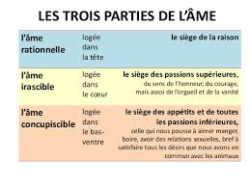
3 parties de l’âme et classes sociales

